Slide 1
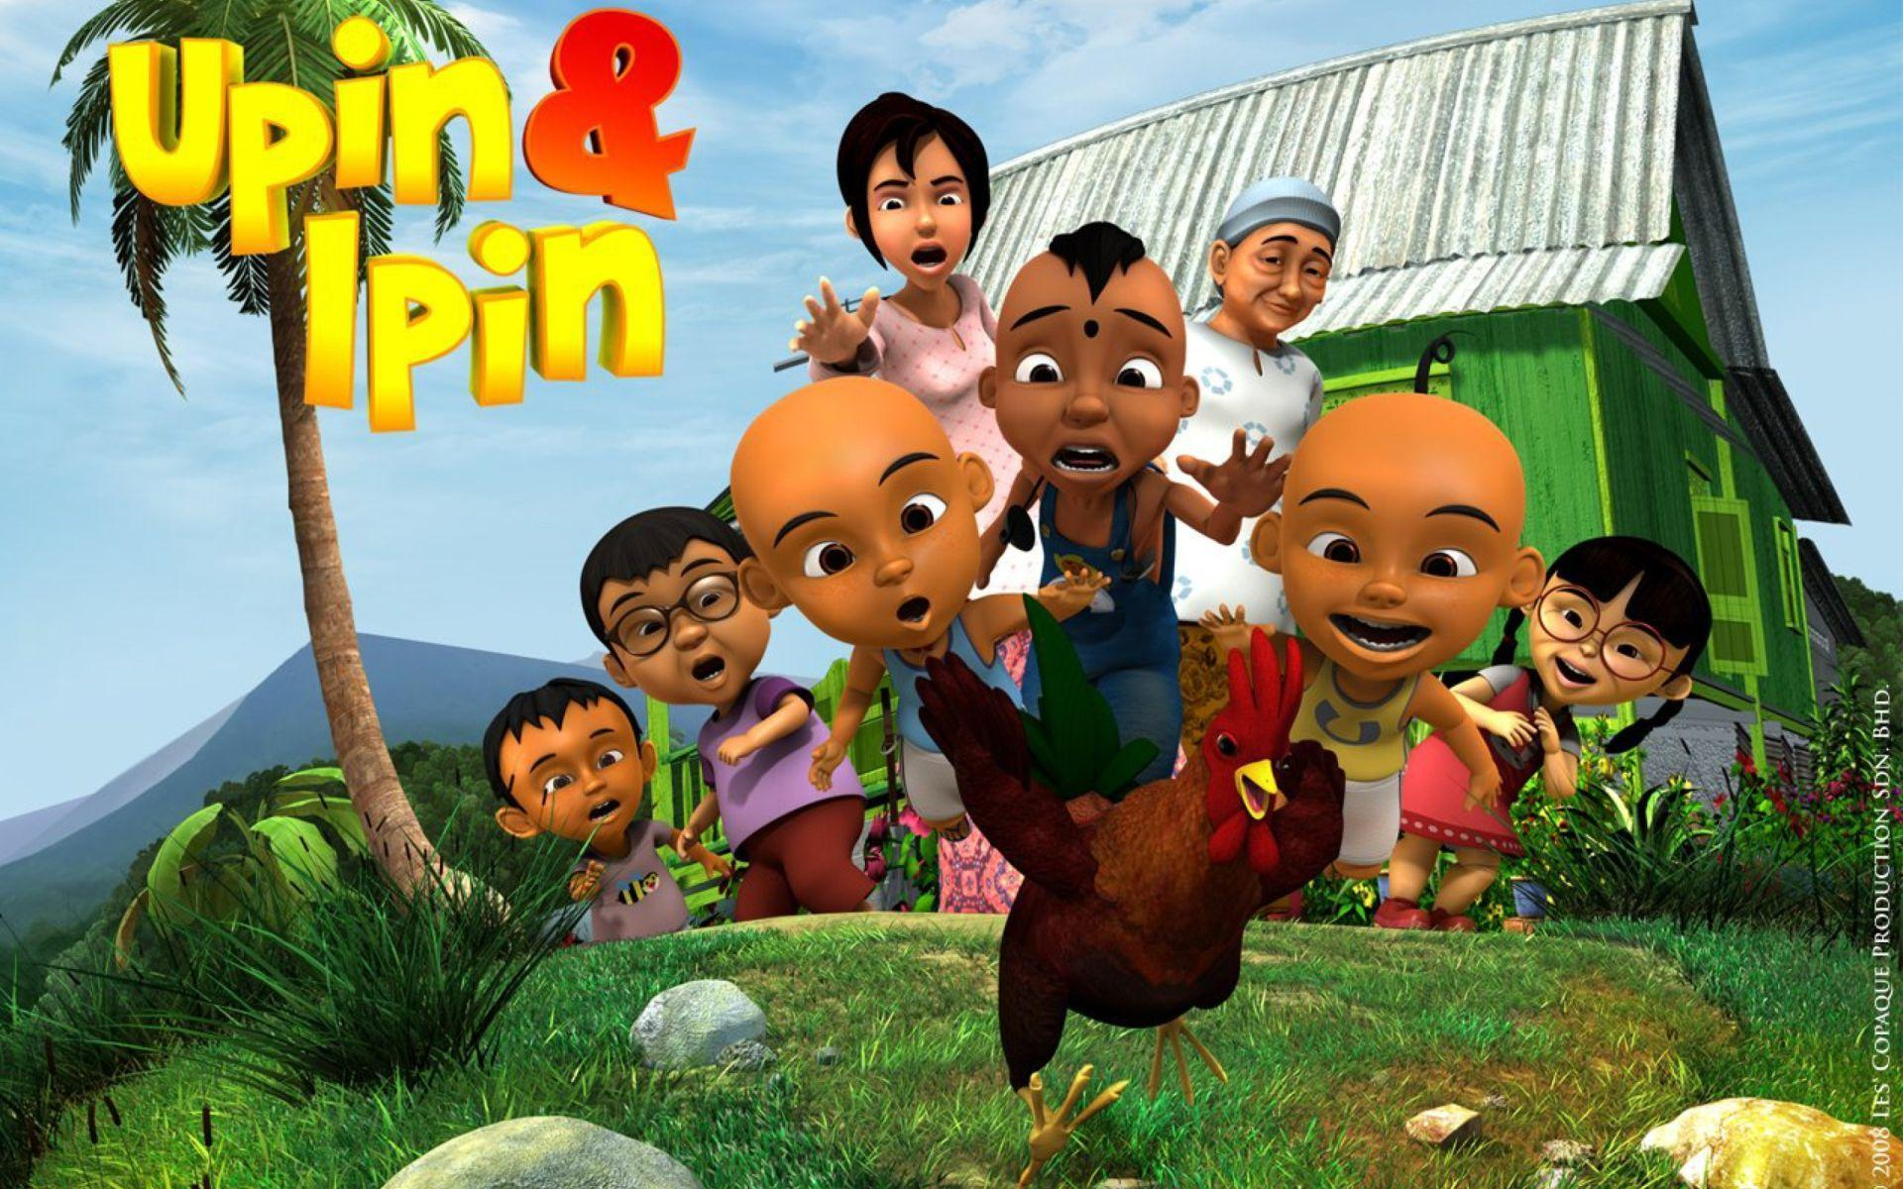











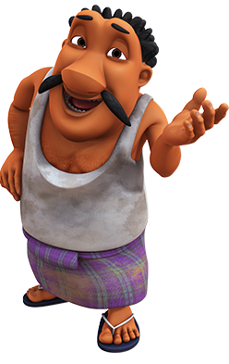
TEBAK DIVISI DURIAN RUNTUH ?

Slide 2
TEBAK IPIN ?

Slide 3
TRIOW

Slide 4
TEBAK OPAH ?

Slide 5
DONIY

Slide 6
TEBAK EHSAN ?

Slide 7
ALIPF

Slide 8
TEBAK FIZI ?

Slide 9
FARISZZ

Slide 10

KEPO YA SIIAPA SELANJUTNYA
COBA DEH TANYA KE OPAH, IPIN, EHSAN, FIZI
TAU KAN DIMANA MEREKA?

Slide 11
TEBAK KAK LOSS ?

Slide 12
TIARASS

Slide 13
TEBAK UPIN ?

Slide 14
IRPEEN

Slide 15
TEBAK MEI MEI ?

Slide 16
LUCK MAN

Slide 17
TEBAK RAJOO ?

Slide 18
RAPIHHH

Slide 19
TEBAK BAPACK NYA RAJOO ?

Slide 20
UNCLE OCHIMM

Slide 21
TEBAK RAMBO SI PENCURI SANDAL ?

Slide 22
LAMBANGGG

Slide 23
We’re Akademikers

Slide 24


Slide 25



Slide 27


